Slide 1

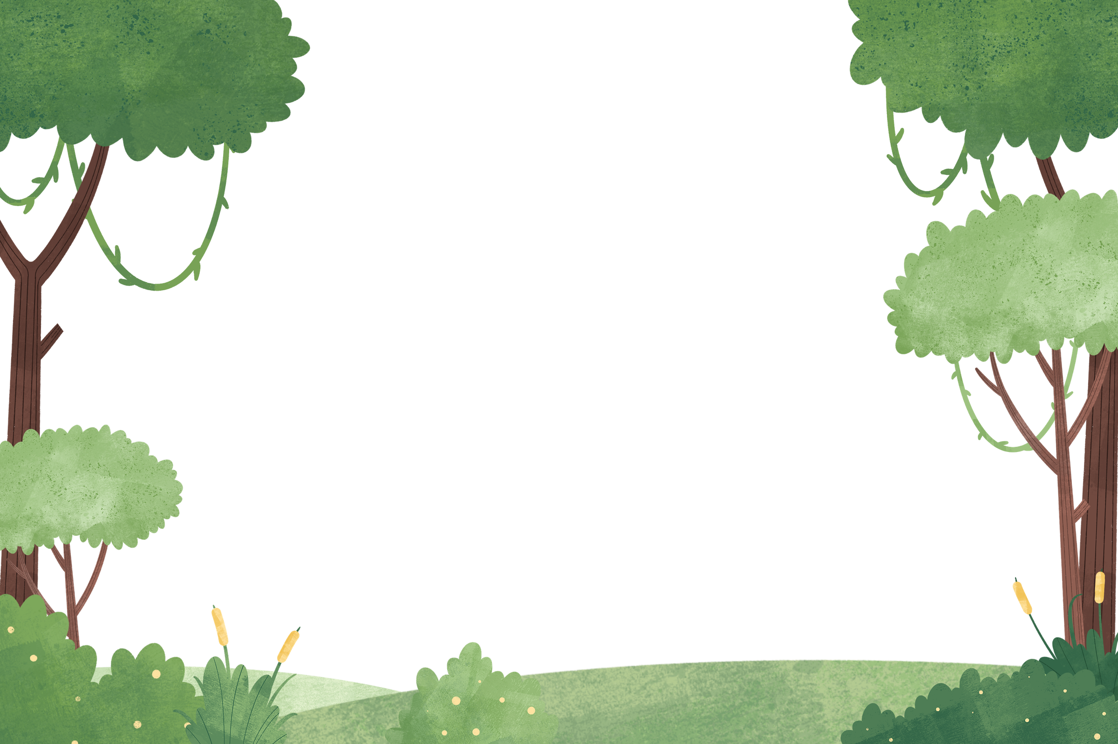










Chủ đề : Động vật
Đề tài : Tách và gộp nhóm số lượng trong phạm vi 4
Đối tượng : 4-5 tuổi
Thời gian : 25-30 phút
Người thực hiện : Phạm Thị Kiều Duyên

Slide 2







Khởi động vui vẻ

Slide 3









4

Slide 4






2
+
2
=
4

Slide 5

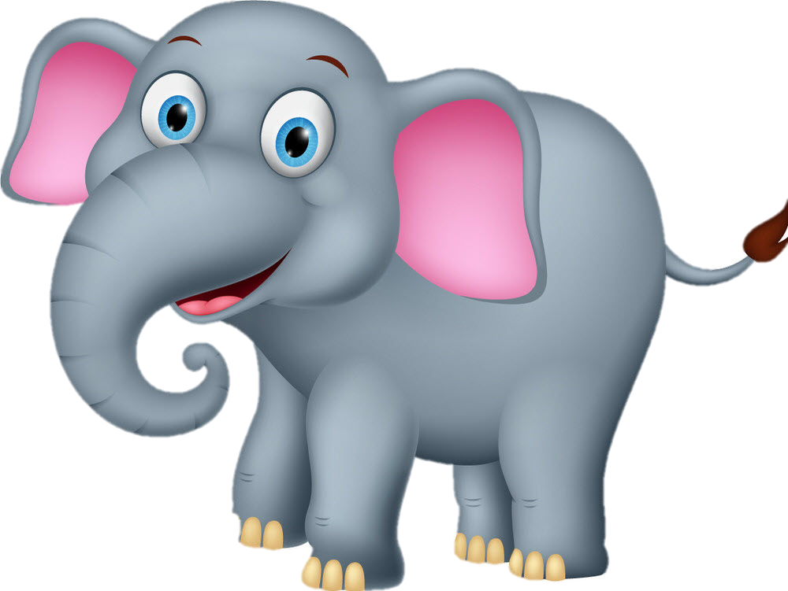



4

Slide 6

1
1
3

Slide 7

1
2
2

Slide 8





+
4

Slide 9

4
3

Slide 10
2
4

Slide 11



Slide 12





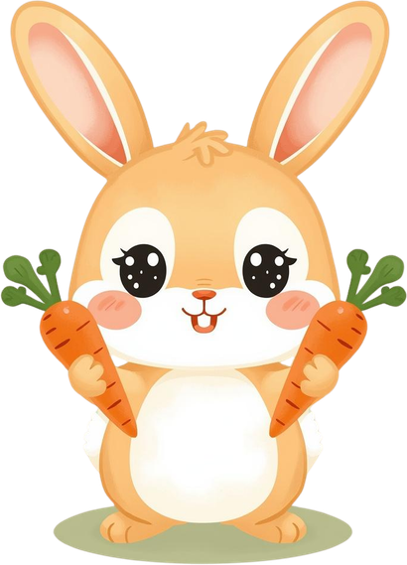
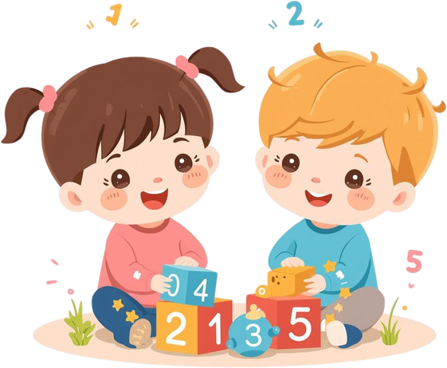
Trò chơi vui nhộn
Hoạt động luyện tập số lượng qua trò chơi. Các bé cùng tham gia các trò chơi thú vị để thực hành tách và gộp nhóm số lượng trong phạm vi 4 nhé!
Chia cà rốt cho thỏ
Chia cá cho mèo
Bé thông minh
Chia cà rốt cho thỏ: 1 và 3, hoặc 2 và 2. Các bé thực hành với rổ đồ chơi của mình.
Chia cá cho mèo: 1 và 3, hoặc 2 và 2. Các bé cùng đếm và chia nhé!
Trò chơi "Bé thông minh" giúp tăng hứng thú học tập cho các bé.

Slide 13

Làm quen với toán
CẢM ƠN
CÁC BÉ!
Hẹn gặp lại các bé nhé! 🌟

